Slide 1
CONCEPTION DES SYSTèMES SÛRS
2/4 La communication sûre
2A La partie analogique

Slide 2
Contenu du cours « conception des systèmes sûrs »
Objet : Présenter l’Etat de l’Art Industriel sur la question :
« comment faire des systèmes fiables à partir de composants non-fiables ».
Ce n’est pas de la SdF ; c’est de la conception. On donne les principes permettant d’atteindre au niveau système un taux d’évènements redoutés de 10⁻⁹/h (par exemple) alors que les composants sont largement moins bons voire comportent du logiciel
Vue globale
système = équipements (HW+SW) connectés
Introduction à la (non-)fiabilité
C’est quoi un « lambda » ? …
La communication sûre
… C’est quoi un code BCH ? …
Le matériel sûr
… C’est quoi le ‘M’ de « TMR » ? …
Le logiciel sûr
… C’est quoi la méthode B ? …
Partie « La communication sûre »
Avant Shannon (1948)
Le rapport Signal / Bruit « SNR »
La triplication est-elle efficace ?
Shannon et après
Les codes de Hamming
Les codes BCH
Un bus « de terrain » : le bus CAN
Le gain par rapport à Ethernet

Slide 3
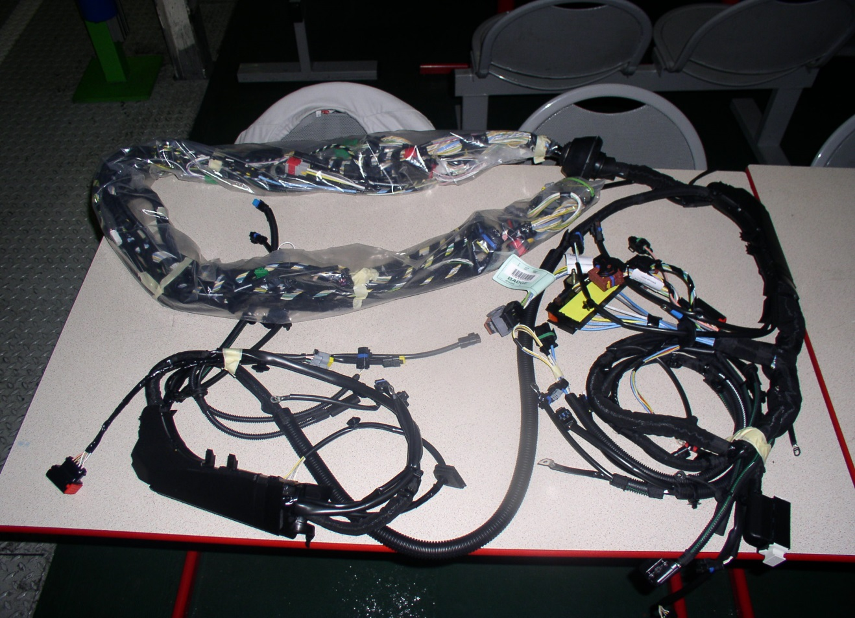
Pourquoi un bus de données ?
Numériser : requête de couple Boîte (TCU) → Moteur (ECU) sur 8 bits
Multiplexer en point-à-point : envoyer aussi le rapport engagé
Multiplexer en multi-point : tout le monde écoute (ESP, …)
TCU
ESP
BCU
DSG
Gyro
DA
CAV
FSE
Diag
ECU
Essuie-glaces, injecteurs, pompes,
Ventilateurs, démarreur …

Slide 4
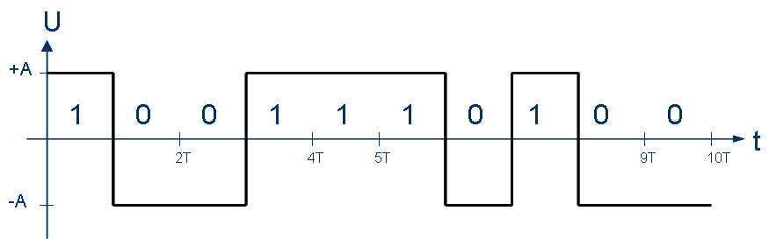
Le signal en “bande de base”
s(t) = ±A (Volt) de période T (seconde)
sur une charge fictive de 1 Ω → P(t) = U(t)I(t) = s(t)²
E_{b} = ∫_{nT}^{(n+1)T}s²(t)dt = A²T (Joule) ⇒ P_{s} = A² (Watt)
‘1’
‘0’
1Ω
‘1’
1Ω
‘0’
5V
5V
5V
-5V
5A
-5A

Slide 5
Le bruit “blanc et gaussien”
U:N(μ,σ²) densité de probabilité P(U=u) =
probabilité P(a≤U≤b) =
P(|u-ū|< σ) = 68% P(|u-ū|<1.65σ) = 90%
P(|u-ū|<1.96σ) = 95% P(|u-ū|<2.58σ) = 99%
U
U
P(U>σ)
= Q(1)
∼ 16%
+σ
t
p
-σ
Blanc : varie “infiniment” rapidement
Attention : sous-entend un signal en temps continu
En pratique : deux échantillons espacés de T/10 (par ex.) sont décorrélés

Slide 6
Le bruit “additif”
U
Pas Gaussien
+A
1
0
0
1
1
1
0
1
0
0
Th.
“Central
Limit”
t
2T
4T
5T
9T
10T
-A
∫
Synchro-bit
RAZ
Gaussien
+AT
P(e|0)
p
-AT
P(e|1)

Slide 7
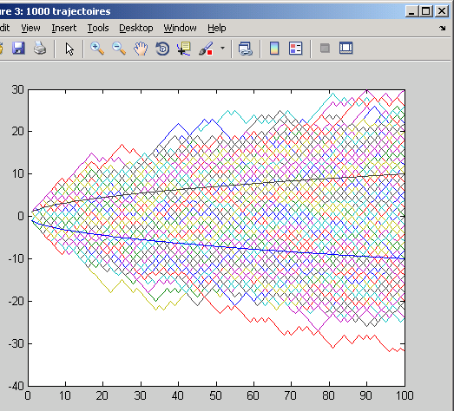
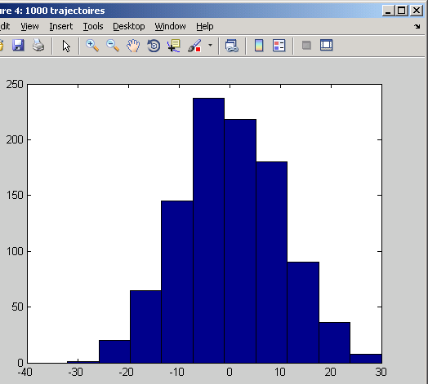
Intégrer le bruit (1/3) la ‘marche aléatoire’
noise = (randi(2,[nstep ntraj])-1.5)*2; %% matrice aleatoire de +1/-1
int_noise = cumsum(noise); %% chaque colonne est une trajectoire
var(int_noise(end,:)) %% autour de 100
Matlab ou Octave :

Slide 8
Intégrer le bruit (2/3) le temps travaille pour nous
E(X+Y) = E(X)+E(Y)
V(X+Y) = V(X)+V(Y) ssi X et Y décorrélées si X et Y indépendantes
Ex : moyenne de n mesures; si écart-type(mesure) = σ, que vaut écart-type(moyenne) ?
Soit IN(t1,t2) l’intégrale sur [t1 t2] du bruit N(t) :
IN(0,T/2) et IN(T/2,T) sont deux V.A. indépendantes et identiq. distribuées
Donc V(IN(0,T)) = V(IN(0,T/2) + IN(T/2, T))
= V(IN(0,T/2)) + V(IN(T/2, T))
= 2 * V(IN(0,T/2))
Donc V(IN(0,T)) est proportionnelle à T : V(IN(0,T)) = N₀/2 T
‘N₀/2’ pour être conforme à la tradition : c’est la ‘DSP’ (Densité Spectrale de Puissance)
ATTENTION : ce coeff n’est pas la variance V(N(t))
S(t) = +A → IS(0,t) = At
Alors que | IN(0,t) | ∼√t
LE TEMPS TRAVAILLE POUR NOUS

Slide 9
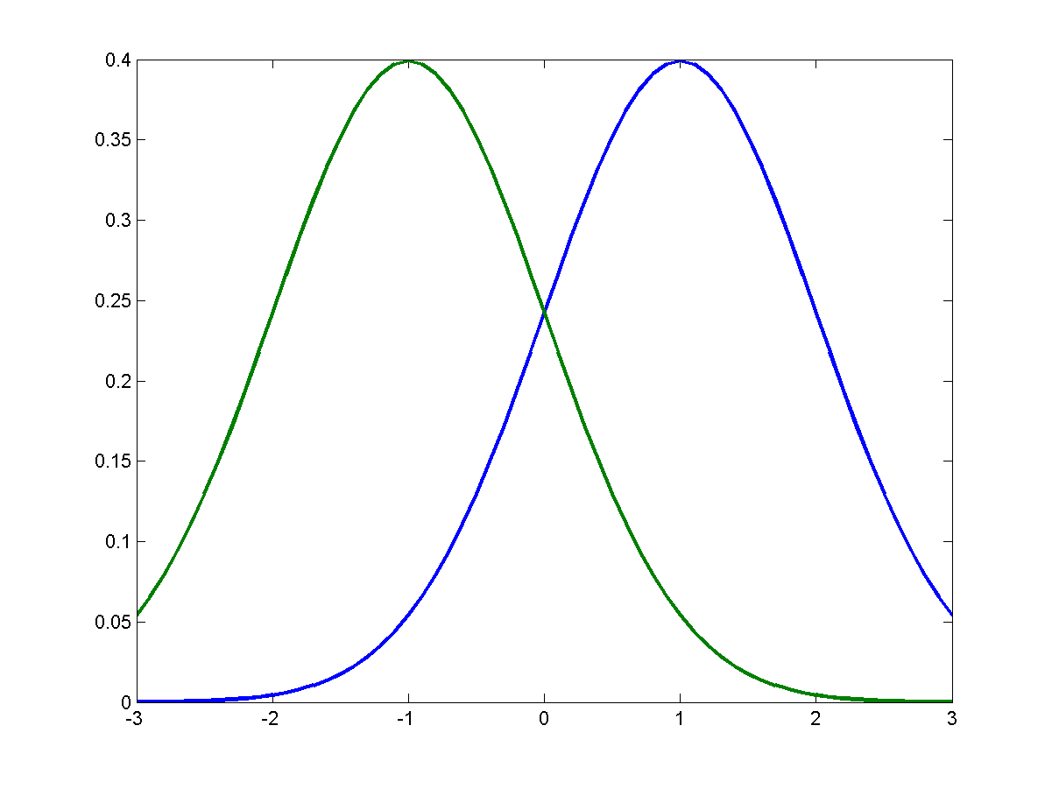
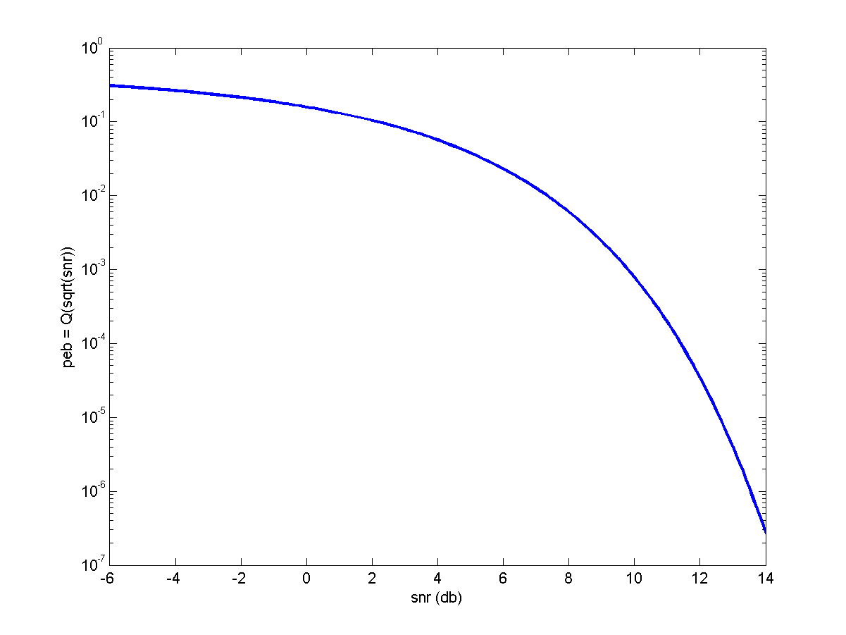
Intégrer le bruit (3/3) SNR et Peb
Erreur Bit
(0 émis & 1 estimé) ou l’inverse
(IS = -AT & IN > AT) ou l’inverse
P{ Erreur Bit }
= ½ P{ IN > AT } + ½ P{ IN < -AT }
= P{ IN > AT }
= P{ N(0, N₀/2 T) > AT }
= P{ N(0, 1) > AT / √(N₀/2 T) }
= P{ N(0, 1) > √(2 A²T/ N₀) }
= P{ N(0, 1) > √(2E_{b}/N₀) } car E_{b} = A²T
P{ Erreur Bit } = Q( √(2E_{b}/N₀) )
‘Signal/Noise Ratio’ (par bit)
Q : si on double la durée du bit, le SNR …

Slide 10
Le modèle numérique du bruit « additif »
Exemple : vitesse (en km/h) sur un octet (0-255) :
Probabilité de ne pas avoir d’erreur ?
Probabilité de transformer « 130 » en « 1 » ?
Probabilité de transformer « 100 » en « 0 » ?
Probabilité d’avoir 3 erreurs ?
Arithmétique binaire « non-standard » : 1 ⊕ 1 = 0 !!!!!
Exemple : 10000010 (émetteur)
⊕10000011 (erreur due au canal)
00000001 (récepteur)
Poids de Hamming : P_{h}(10000011) = 3
Distance de Hamming :
D_{h}(10000010, 00000001) = P_{h}(10000010 Θ 00000001) = 3
Remarque : Θ = ⊕ !!!!!

Slide 11
Avant Shannon : codes détecteurs et ‘Pnd’
Code sur n bits : n’utiliser qu’une partie des 2^{n} mots possibles
Distance de Hamming d’un code : distance mini entre 2 mots
Code systématique (n,k) : l’information est dans k bits dédiés
Exemple : comment détecter 1 erreur sur une info de 3 bits ?
1) Duplication : 011 011
Q1 : distance de Hamming ? __
Q2 : dépend-elle de n ? ___
Q3 : pour détecter t erreurs, quelle distance de Hamming mini faut-il ? ____
2) Poids constant : « 2 parmi 4 » ({1100,1010,1001,0110,0101,0011})
Poids pair : code (4,3) : ……………………………………………. ∪ {0000,1111}
Q : systématique ? ___
3) Parité paire : 011 0
Parité impaire : 011 1
Q : Pnd = ______
Notes:
Demarche logique pour arriver à la parité :
Duplication
Poids pair
Parité -> code systématique (une autre forme du 2/4)

Slide 12
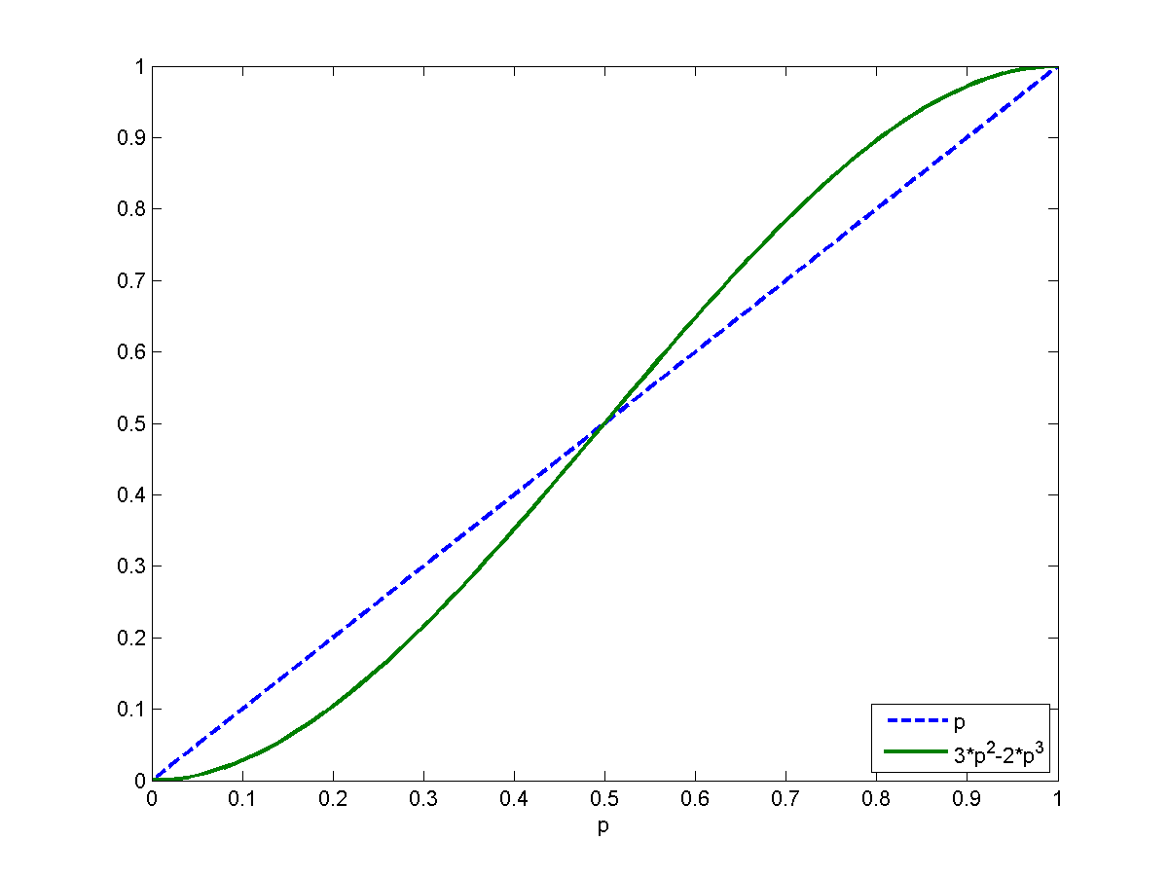
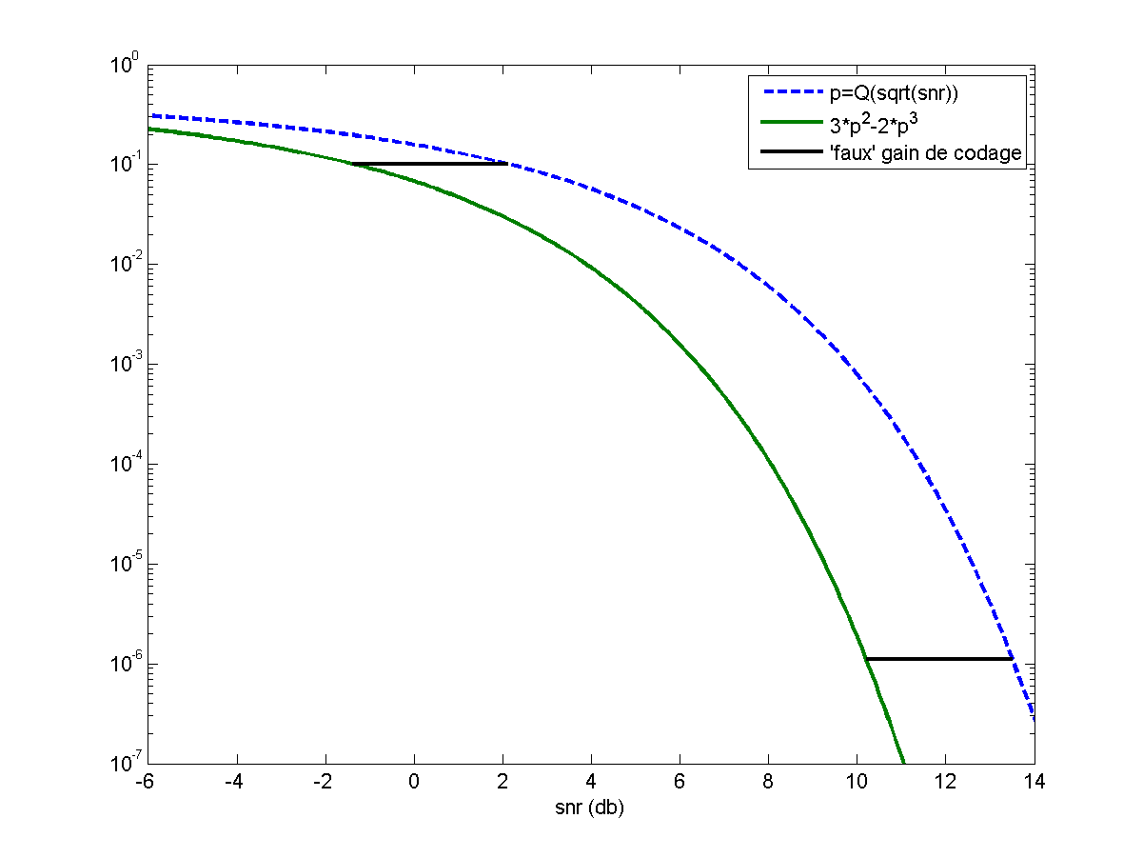
Avant Shannon : codes correcteurs et ‘Pem’
Soit une info de 1 bit
Q : une parité permet-elle de corriger 1 erreur ? __________
Q : comment redonder pour corriger 1 erreur ? __________
Q : qu’elle est la ‘Probabilité d’Erreur Message’ ? ________

Slide 13
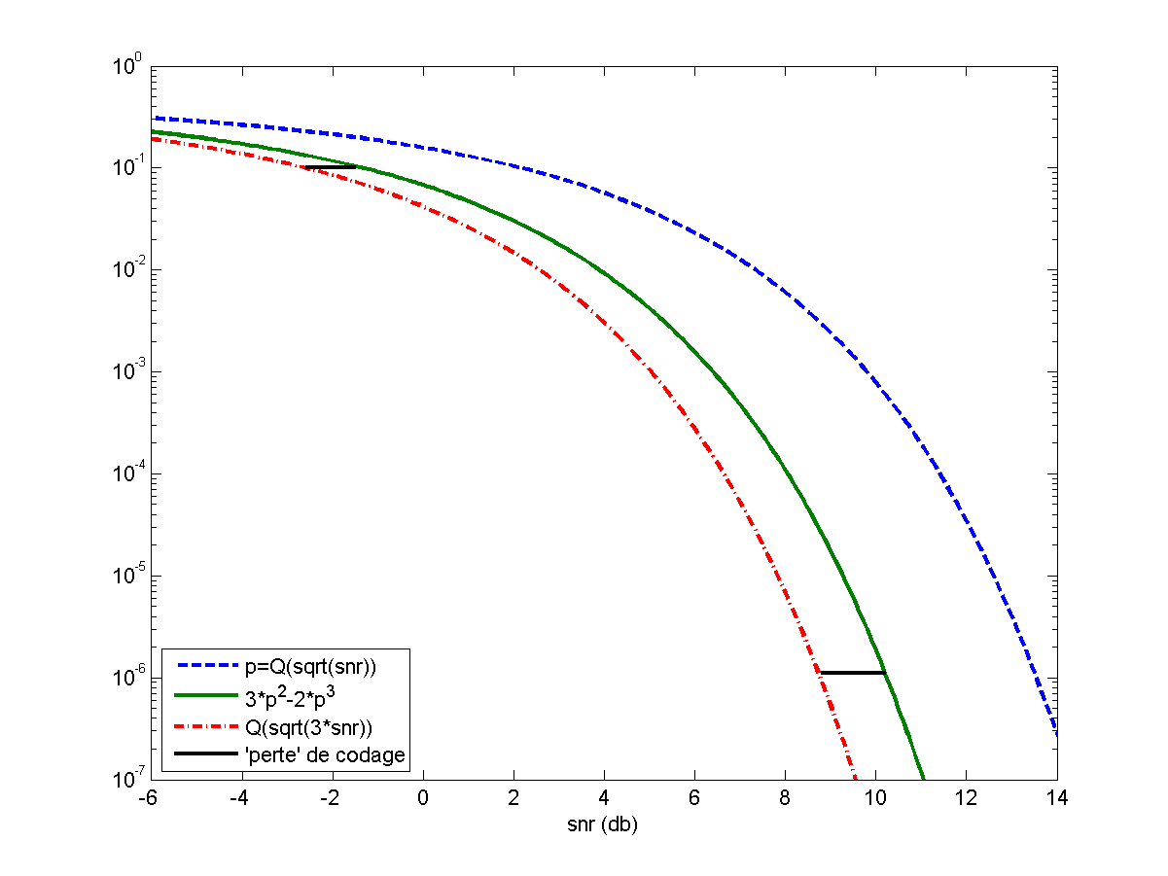
Ce code est-il vraiment efficace ?
Le retour de l’analogique : et si on triplait simplement la durée bit ?

Slide 14
Ce qu’il faut retenir
La duplication / triplication / … n’est pas une bonne technique
Shannon : on n’a pas besoin de faire tendre k/n vers 0
Détection : r bits de redondance → Pnd = 1/2^{r}
quelle que soit la longueur du message
Correction : corriger, c’est localiser
Ex : au plus 2 erreurs sur 8 bits : C(8,1)+C(8,2) = … → log2( ) =

